Slide 1
Педагогические условия развития мелкой моторики детей раннего возраста в условиях Дома ребенка
Выполнила:Маникало Елена Васильевна,
НиколаеваЕлена Владимировна
Воспитатели ГКУЗ ВО «Владимирский дом ребенка специализированный»

Slide 2
Актуальность исследования
На сегодняшний день в России в условиях экономического кризиса, политической и социальной нестабильности возникает проблема разработки новых форм содержания и воспитания детей-сирот и детей, лишенных родительской опеки.
Ребенок в государственных учреждениях получает комплекс образовательных, медицинских, социальных услуг. Одним из показателей хорошего физического и нервно-психического развития ребенка является развитие мелкой моторики рук.

Slide 3
Объект, предмет и цель исследования
Объект: процесс развития мелкой моторики детей раннего возраста.
Предмет: педагогические условия развития мелкой моторики детей раннего возраста в условиях Дома ребенка.
Цель: теоретически обосновать и в ходе обобщения опыта выявить эффективность педагогических условий развития мелкой моторики детей раннего возраста в условиях Дома ребенка.

Slide 4
Задачи исследования
раскрыть значение и особенности развития мелкой моторики в раннем возрасте;
рассмотреть особенности развития и воспитания детей в условиях дома ребенка;
выявить и охарактеризовать педагогические условия развития мелкой моторики детей раннего возраста в условиях дома ребенка;
обобщить опыт педагогической работы по развитию мелкой моторики детей раннего возраста в условиях ГКУЗ ВО «Владимирский дом ребенка специализированный».

Slide 5
Гипотеза исследования
Организация педагогической работы по развитию мелкой моторики детей раннего возраста в условиях Дома ребенка эффективна при соблюдении ряда условий, а именно:
реализации индивидуального подхода в организации занятий по развитию мелкой моторики,
игровой форме проведения занятий по развитию моторики с ведущей ролью взрослого,
поэтапной организации работы по развитию мелкой моторики,
обеспечении разнообразия предметно-развивающей среды и видов игровых занятий по развитию моторики.

Slide 6
Цель и задачи
Цель - совершенствование условий для развития мелкой моторики рук детей раннего возраста в условиях Дома ребенка.
Задачи работы:
Совершенствование предметно-развивающей среды группы для развития мелкой моторики,
Подбор и использование для развития мелкой моторики разнообразных методов и форм работы, доступных детям данной группы,
Учет индивидуальных особенностей каждого ребенка и разработка поэтапного плана работы по развитию мелкой моторики в группе.

Slide 7
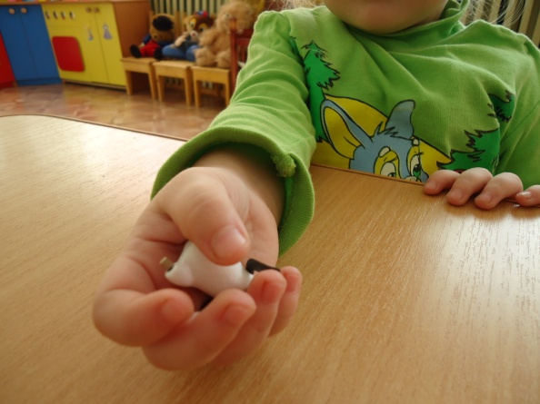
Реализация индивидуального подхода в развитии мелкой моторики предполагала:
Учет состояния здоровья ребенка, половых различий при изменении объема нагрузки и игрового материала;
Четкое распределение временных ресурсов и разработку схемы распределения различных форм работы по развитию мелкой моторики;
Планирование индивидуальной работы по основным темам понедельно ;
Гибкое варьирование содержания игр и упражнений. Например, в упражнении на сжимание и разжимание резиновых мячей варьировалось количество повторений, сила нажатия и т.д.

Slide 8
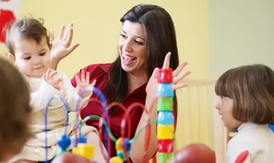
Занятия проводились в игровой форме с ведущей ролью педагога
Проводимые игры были разделены на девять блоков: «Игры из ничего», «Игры на кухне», «Игры с крупой», «Игры с бумагой», «Наш разноцветный мир», «Игры с водой», «Чудеса на песке», «Самомассаж», «Ласковые игры для пальчиков».

Slide 9
Общий алгоритм работы по развитию моторики в течение дня
Утро:
- Пальчиковая гимнастика (отработка элементов диагностики).
- Игровые упражнения на формирование навыков самообслуживания.
Включение в 1 занятие:
- Игровые упражнения для пальчиков с использованием литературного текста.
- Ритмическая организация движений: хлопки, постукивание.
Включение во 2 занятие:
- Упражнения с применением игрушек и игрового материала: разбор и собирание пирамидок, матрешек, мозаики; пеленание-качание кукол; игра с конструктором, с кубиками, рамками и вкладышами.
- Продуктивная деятельность.
Вечер:
- Упражнения для пальцев и кистей рук с использованием различных предметов: нанизывание колец на тесьму; застегивание молний, прищепок; работа со счетными палочками; перебор пуговиц и др.
- Работа с иллюстративным материалом и дидактическими пособиями.

Slide 10
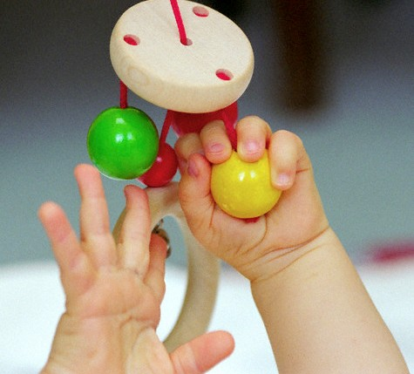
Этапы проведения заданий по развитию моторики
Развитие движений кисти руки,
Развитие хватания,
Развитие соотносящих действий,
Развитие подражательных движений руками.

Slide 11
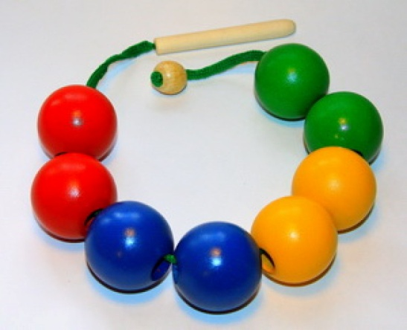
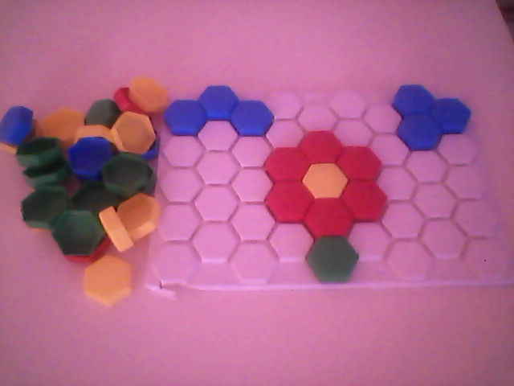
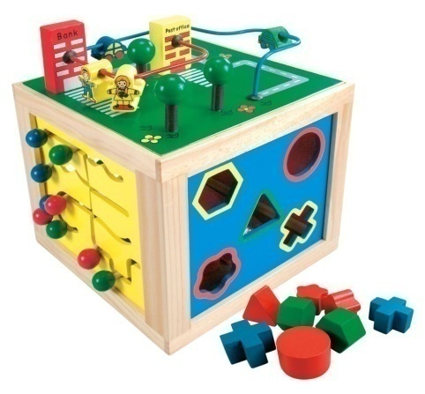
Разнообразие предметно-развивающей среды и игровых занятий по развитию моторики
мозаики, конструкторы, пособия по расстёгиванию и застёгиванию пуговиц;
несколько вариантов шнуровки (обычная, крестом, по кругу и т.д.).
разнообразные мячики: каучуковые, колючие, рифлёные, мягкие ;
различные можжевеловые палочки;
кистевые эспандеры; прищепки бельевые; кастаньеты;
сухие бассейны, наполненные фасолью или горохом, для самомассажа кистей;
игры типа «китайских шариков»;
грецкие орехи для массажа.

Slide 12
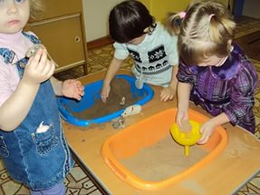
В сенсорной комнате дети занимались в центре песка и воды

Slide 13
Диаграмма 3. Динамика уровня развития мелкой моторики детей раннего возраста в условиях Дома ребенка

Slide 14
Практическая значимость
заключается в выявлении педагогических условий развития мелкой моторики детей раннего возраста в условиях Дома ребенка, возможности использования материалов в научной работе и практике воспитательно-образовательной работы Домов ребенка.

Slide 15
Спасибо за внимание!!!

